Slide 1
Engelse tuin
Een Engelse tuin met vele tuinmannen als model voor het onderwijs. In deze PowerPoint een uitwerking hiervan voor het vak muziek.

Slide 2
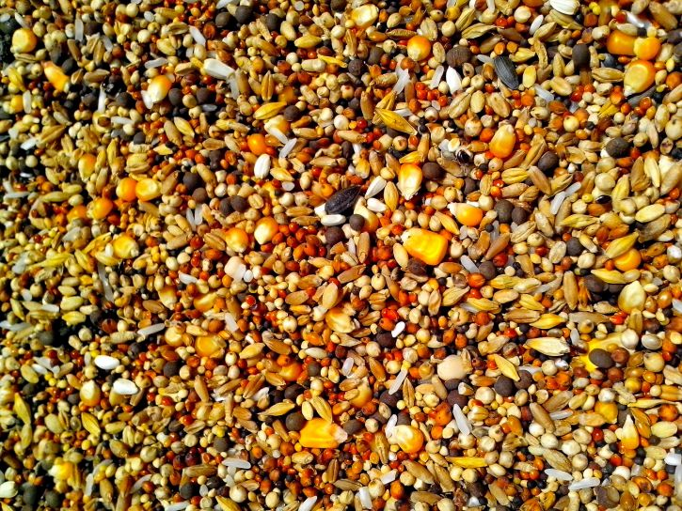
Wat zie je?

Slide 3
Zaden
Elk zaadje heeft de mogelijkheid op te groeien tot een prachtige plant.
Dertig leerlingen gaan naar een klaslokaal. Iedereen is anders. Dertig verschillende mensen met verschillende achtergronden, verhalen en andere voorkennis.
Dit biedt aanknopingspunten en “mogelijkheden”. Dit is het uitgangspunt van de muziekles.

Slide 4
Jouw voorkeur

Slide 5
Voorkeur voor muziek
Iedereen heeft een eigen band met muziek.
Waar gaat jouw voorkeur naar uit bij muziek? Waar wil je graag meer van weten?
Met die voorkeur, interesse, kun je op verschillende manieren aan de slag gaan.

Slide 6
Jouw voorkennis?
Bespeel je een instrument?
Werk je graag met muzieksoftware?
Gebruik je je stem voor beatbox, zingen of rappen?
Gebruik je je lichaam bij dans, dirigeren of bodypercussie?
Wil je meer weten over de theorie van muziek?
In de eerste les van elk blok kies je twee onderwerpen die jouw voorkeur hebben.

Slide 7
Aan de slag
In de tweede les van een periode hoor je welk onderwerp aan jou is toegewezen.
Ga op internet naar de overzichtspagina van alle onderwerpen voor het vak muziek.
Klik op het onderwerp dat jou is toegewezen en open de bijbehorende PowerPoint. Ga daarmee aan de slag.

Slide 8
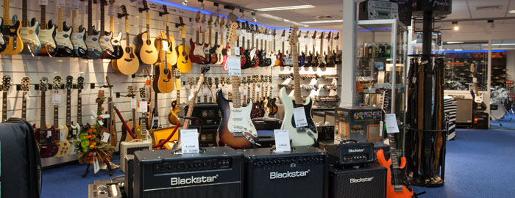
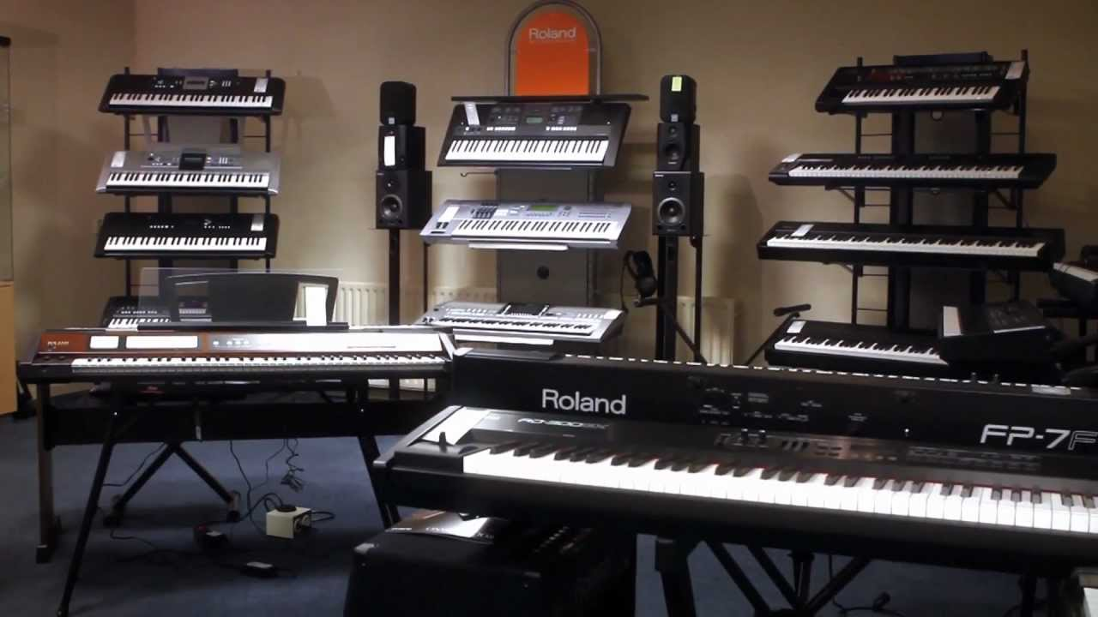
Wat heb je nodig?

Slide 9
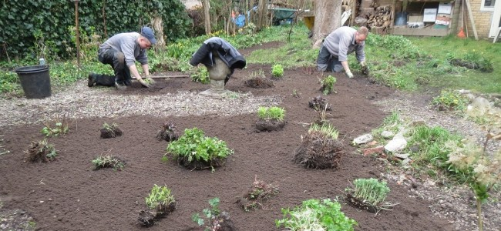
Wie zorgt voor een tuin?

Slide 10
Tuinmannen!
In de muziekles is de muziekleraar een soort tuinman. Als jij zelf tijdens de muziekles een klasgenoot helpt, ben jij ook tuinman!
Een tuinman heeft twee rollen stimuleren en verzorgen.

Slide 11
Jij gaat op twee momenten aan de slag met jouw gekozen onderwerp. De docent stelt zich op als coach.
Tijdens zelfstandig werken:
Je beschikt over informatie over jouw zelf gekozen onderwerp via de PowerPoint. Hiermee ga je zelf aan de slag. Beschouw de PowerPoint die hoort bij jouw onderwerp als een startpunt om zelfstandig aan het werk te gaan. Je mag ook eigen wegen inslaan.
Tijdens het zelfstandig werken let de docent op jouw houding. Als je de les verstoort, noteert de docent een tip. Bij de derde tip die jij krijgt binnen een rapportperiode, maak jij een reflectieverslag.
Tijdens klassikaal / frontaal lesgeven
De aandacht is nu centraal. Tijdens het samenspelen laat je je klasgenoten zien wat je hebt geleerd tijdens het zelfstandig werken. Door samen te spelen verbinden we ons via muziek met elkaar.
De docent begeleidt dit proces als volgt: Wie het samenspelen verstoort krijgt een tip. Als jij de derde leerling bent die een tip krijgt, schrijf jij mij een brief.
Aan het begin van elke les zie je op het bord de administratie van de gegeven klassikale tips van deze periode.

Slide 12
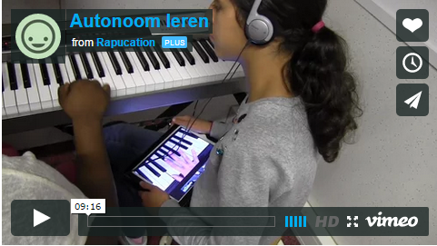
Hoe kan iedereen ongestoord werken?

Slide 13
Overleg schriftelijk!

Slide 14
Hoe bereid je je voor op de les?

Slide 15
Hoe bereid je je voor op de les?
Gebruik je iPad, een schrift en een pen op de plaats waar je werkt.
Vragen? Schrijf je vraag op, ook als je elkaar iets wilt vragen.

Slide 16
Hoe ziet een muziekles er uit?
Korte inleiding
Tijd voor je eigen onderwerp
Improviseren in de kring

Slide 17
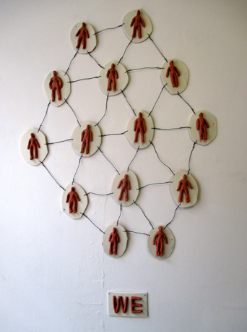
Leer van elkaar – Succes!

